Slide 1



计算机体系结构实验
第2阶段
③ 32位MIPS多周期处理器设计
第10-16周
④ 32位MIPS流水线处理器设计
xgsun@fudan.edu.cn 2017-05

Slide 2
单周期 vs 多周期
单周期：每条完整的指令都在一个周期中实现。
多周期：利用多个较短的周期执行一条指令，每条指令的周期数不同。
单周期的缺点：
时钟周期由最慢的指令（如lw）来决定；
需要3个加法器（加法器占用较多芯片面积）；
采用独立的指令存储器和数据存储器，实际系统中应当采用一个。
多周期的优点：只使用一个加法器、采用一个组合存储器。
单周期：周期时间=925ps，CPI=1 ，总执行时间= 92.5秒
执行1000亿条指令比较
多周期：周期时间=325ps，CPI=4.2，总执行时间=133.9秒

Slide 3
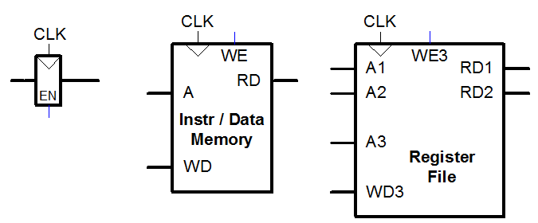
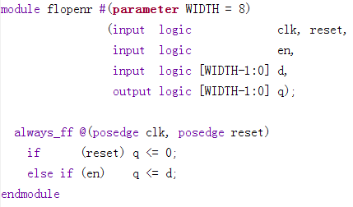
多周期状态元素
统一的指令/数据存储器

Slide 4
多周期 数据路径-1
lw rt, imm(rs)
STEP 1: 从指令存储器中取出指令
IR
指令读出后，存储在指令寄存器(IR)中，供后续周期使用。
(Instruction Register)

Slide 5
多周期 数据路径-2
lw rt, imm(rs)
STEP 2a: 从寄存器文件RF中读出源操作数
寄存器文件将寄存器内容读到RD1，在存储到寄存器A中。
供后续周期使用。

Slide 6
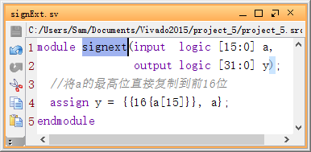
多周期 数据路径-3
lw rt, imm(rs)
STEP 2b: 符号扩展立即数
op (6) | rs (5) | rt (5) | imm(16)
15 0
SignImm是Instr的组合功能，在当前指令处理过程中不会改变，因此不需要寄存。

Slide 7
多周期 数据路径-4
lw rt, imm(rs)
STEP 3: 计算内存地址
op (6) | rs (5) | rt (5) | imm(16)
010
计算结果存储到寄存器ALUout中。
供后续周期使用。

Slide 8
多周期 数据路径-5
lw rt, imm(rs)
STEP 4: 从内存读数据
IorD在第一步中为0，在该步中为1，是一个变化的量
读出的数据保存到寄存器Data中。
供后续周期使用。

Slide 9
多周期 数据路径-6
lw rt, imm(rs)
STEP 5: 将数据保持到寄存器文件中
op (6) | rs (5) | rt (5) | imm(16)
20 16

Slide 10
多周期 数据路径-7
lw rt, imm(rs)
STEP 6: PC递增4
复用加法器

Slide 11
多周期 数据路径-8
sw rt, imm(rs)
将从寄存器文件 rt 中读出的数据存放在寄存器B中
再将寄存器B中的数据写入数据存储器中
(ALUResult = SignImm + rs 过程与lw的类似)

Slide 12
多周期 数据路径-9
Read from rs and rt
Write ALUResult to register file
Write to rd (instead of rt)
15 11
add $s0, $s1, $s2

Slide 13
多周期 数据路径-10
beq rs, rt, label
rs == rt?
BTA = (PC + 4) + (sign-extended immediate << 2)
分两步
用两次加法器
故只需1个加法器
第一步
第二步

Slide 14
多周期 控制

Slide 15
多周期 控制
ALUOp编码
ALUOp_{1:0} | Meaning
00 | Add
01 | Subtract
10 | Look at Funct
11 | Not Used
ALU译码器真值表
ALUOp_{1:0} | Funct_{5:0} | ALUControl_{2:0}
00 | X | 010 (Add)
X1 | X | 110 (Subtract)
1X | 100000 (add) | 010 (Add)
1X | 100010 (sub) | 110 (Subtract)
1X | 100100 (and) | 000 (And)
1X | 100101 (or) | 001 (Or)
1X | 101010 (slt) | 111 (SLT)

Slide 16
多周期 主控制器FSM (0) 取指令(Fetch)
读出PC地址、从寄存器文件获取指令、 保持指令到寄存器IR
在复位后进入该状态
PC + 4 => PC’

Slide 17
多周期 主控制器FSM ①译码(Decode)
读rs、rt字段
对立即数进行符号扩展
Opcode字段译码
无需
控制信号

Slide 18
多周期 主控制器FSM ②内存地址(Address)
对于lw或sw指令 Address = 基地址 + 立即数扩展后
+

Slide 19
多周期 主控制器FSM：③④ lw
从存储器中读取数据
将数据写入寄存器文件

Slide 20
多周期 主控制器FSM：⑤ sw
写入存储器

Slide 21
多周期 主控制器FSM：⑥⑦ R-Type
ALU计算
结果写入
寄存器

Slide 22
多周期 主控制器FSM：①⑧ beq
两次使用加法器
计算目的地址
BTA = PC’ + (sign-extend<< 2)
比较两个寄存器
确定是否跳转?

Slide 23
多周期 主控制器FSM：⑨⑩ addi
基地址 + 立即数
写入寄存器
addi rt, rs, imm

Slide 24
多周期 数据路径：j 指令
j label
PC’ = {(PC+4)[31:28], addr, 2’b0}

Slide 25
多周期 主控制器FSM: (11) j 指令
跳转值
注意：PCSrc扩展为2位

Slide 26
有限状态机 FSM
由状态寄存器 + 两个组合逻辑块组成
更多实例参考
SystemVerilog例11：有限状态机.pptx
Moore FSM: outputs depend only on current state
Mealy FSM: outputs depend on current state and inputs

Slide 27
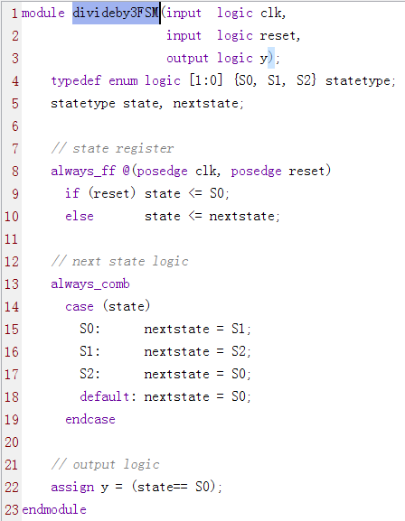
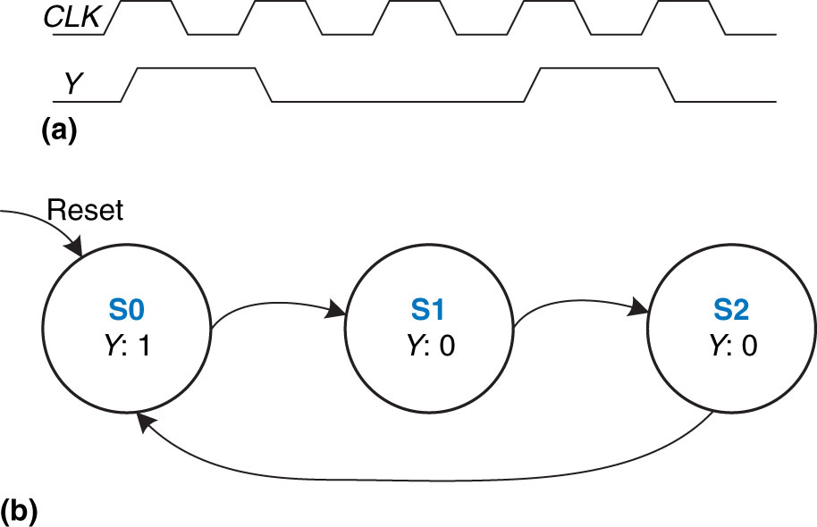
例1：3分频计数器
波形图
①
非阻塞赋值(<=)
描述时序逻辑
②
状态转换图
阻塞赋值(=)描述组合逻辑
③
Notes:
P74，例3.6

Slide 28
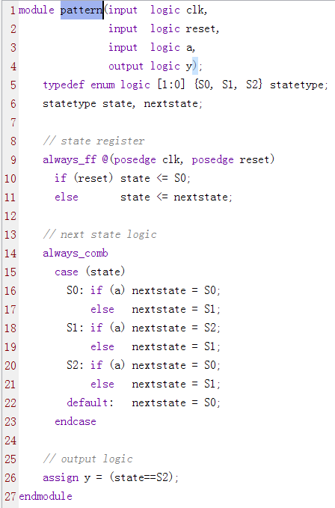
例2：Moore型FSM
①
②
③

Slide 29
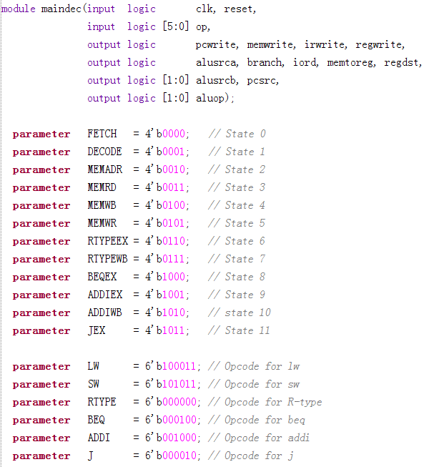
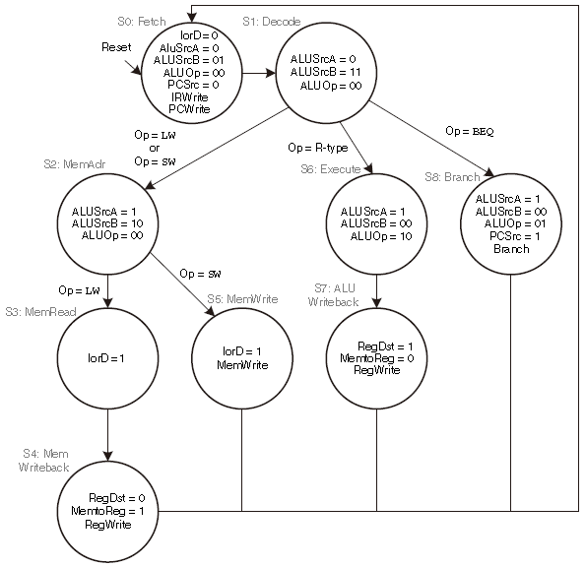
FSM编码
P252, 图7-39

Slide 30
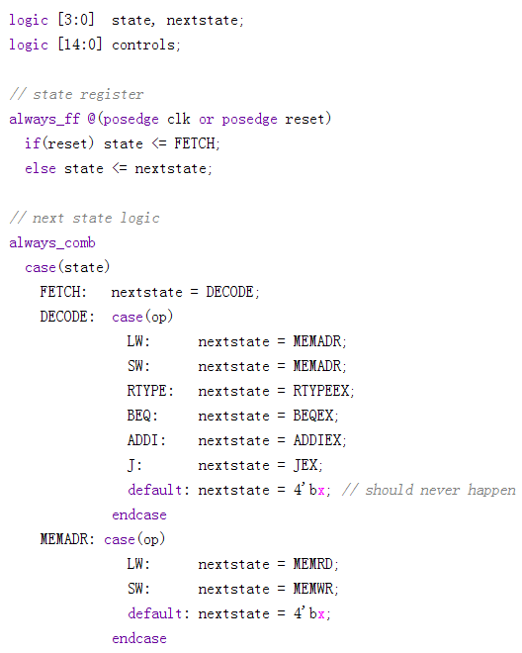
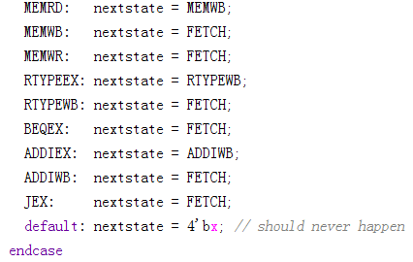
FSM编码
①
②

Slide 31
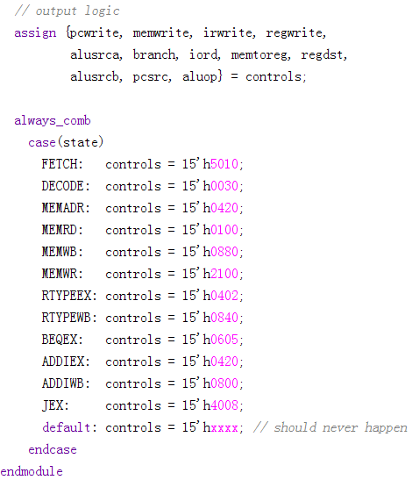
FSM编码
③

Slide 32
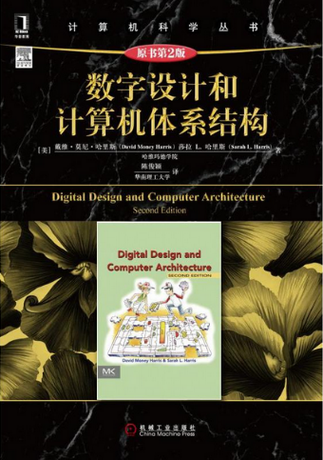
参考资料
数字设计和计算机体系结构 Digital Design and Computer Architecture
2nd
第7章 第7.4节 (P240)
David Money Harris，陈俊颖 译
机械工业出版社，2016
8 Multicycle Processor (Part 1).docx
8 Multicycle Processor (Part 1).pdf
8 Multicycle Processor (Part 2).docx
8 Multicycle Processor (Part 2).pdf
elearning.fudan.edu.cn上的课件及资料
软件下载 http://pan.baidu.com/s/1o7VFTDg 密码: jjj1

